Slide 1

Занятие 2
Преподаватель: Иванов Иван

Slide 2

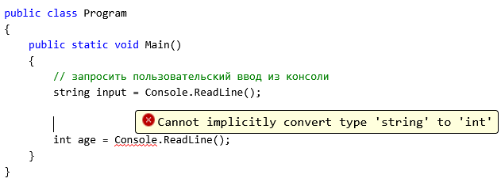
Console.ReadLine()

Slide 3
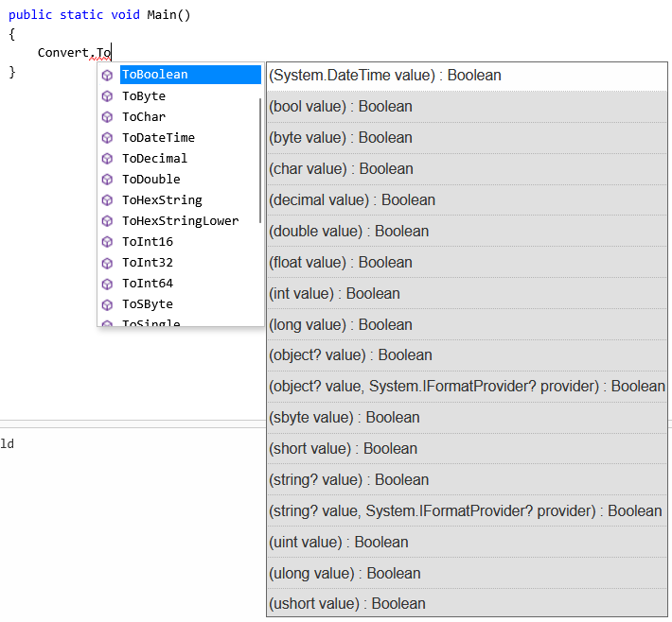
Convert.To

Slide 4
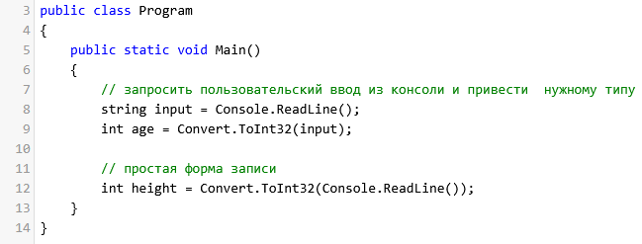
Convert.To

Slide 5

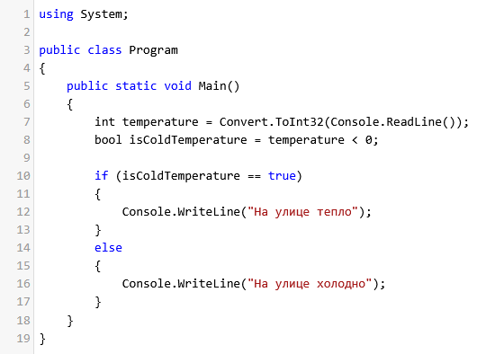
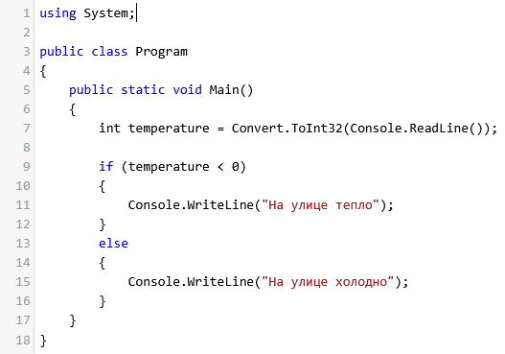
If-else
Notes:
using System;
public class Program
{
public static void Main()
{
int temperature = Convert.ToInt32(Console.ReadLine());
bool isColdTemperature = temperature < 0;
if (isColdTemperature == true)
{
Console.WriteLine("На улице тепло");
}
else
{
Console.WriteLine("На улице холодно");
}
}
}

Slide 6
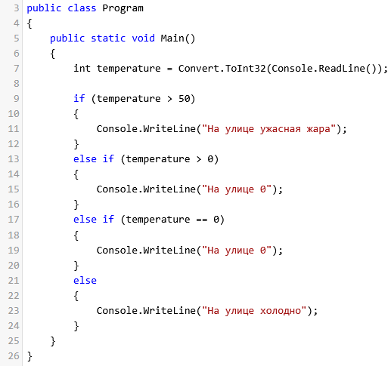
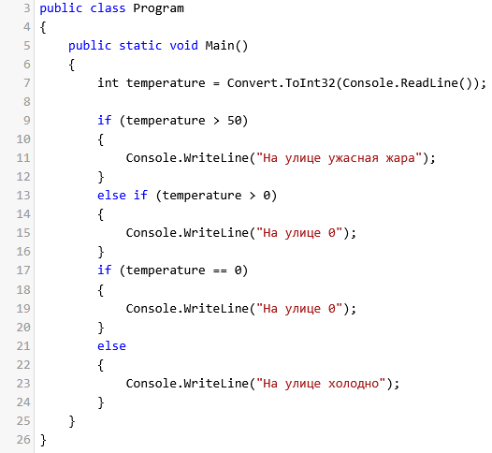
If-else if-else
Notes:
using System;
public class Program
{
public static void Main()
{
int temperature = Convert.ToInt32(Console.ReadLine());
if (temperature > 50)
{
Console.WriteLine("На улице ужасная жара");
}
else if (temperature > 0)
{
Console.WriteLine("На улице 0");
}
else if (temperature == 0)
{
Console.WriteLine("На улице 0");
}
else
{
Console.WriteLine("На улице холодно");
}
}
}

Slide 7
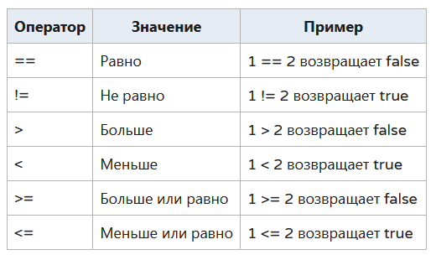
Операторы сравнения

Slide 8
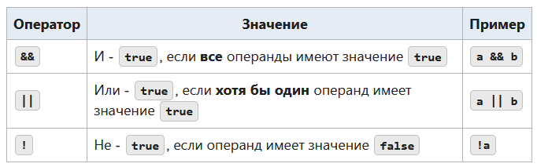
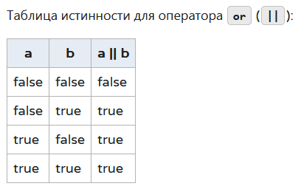
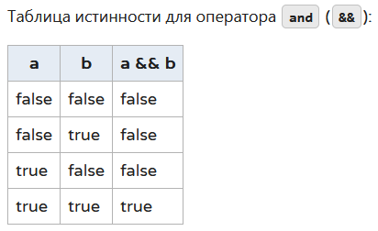
Логические операторы

Slide 9
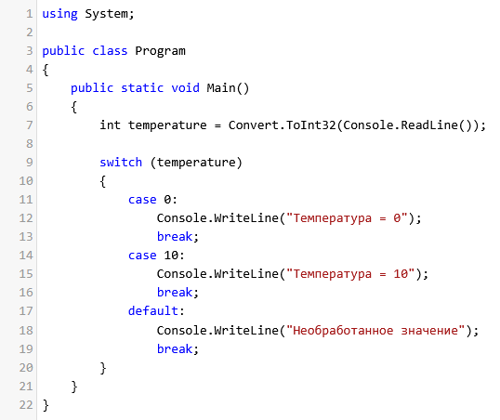
switch
Notes:
using System;
public class Program
{
public static void Main()
{
int temperature = Convert.ToInt32(Console.ReadLine());
switch (temperature)
{
case 0:
Console.WriteLine("Температура = 0");
break;
case 10:
Console.WriteLine("Температура = 10");
break;
default:
Console.WriteLine("Необработанное значение");
break;
}
}
}

Slide 10

Переходим к практике !

